Slide 1
MVC 5
(Model-View-Controller)
Scaffolding
Notes:
Prije početka pitati za iskustva koja polaznici imaju oko MVC 4.

Slide 2
Što je Scaffolding?
ASP.NET Scaffolding je radna okolina za generiranje objekata i pripadajućeg koda unutar ASP.NET aplikacije
Visual Studio 2013 uključuje kod generator za MVC i WebAPI projekte
Korištenje scaffoldinga može reducirati vrijeme razvoja standardnih operacija, ali nije koristan za složenije operacije

Slide 3
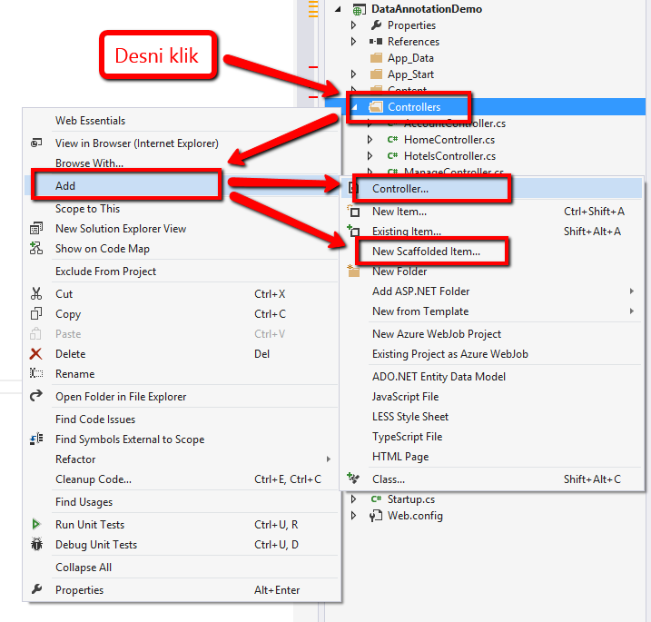
Kako ga koristiti?
Imamo par opcija za scaffolding, primjerice ove dvije:

Slide 4
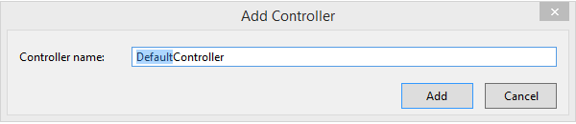
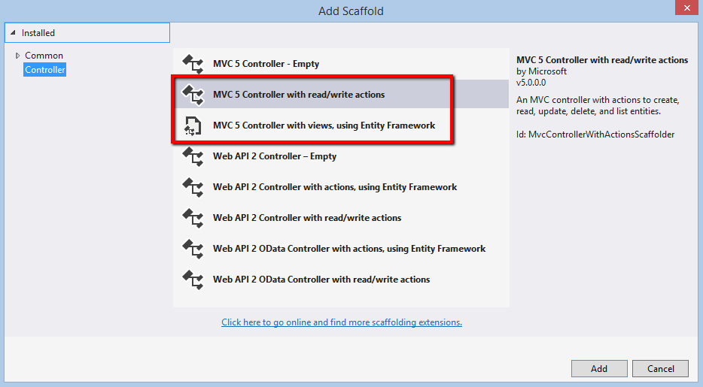
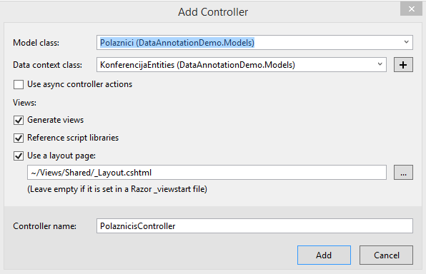
Moguće opcije
Kreiranje Controllera je moguće uz slijedeće opcije koje će kreirati i pripadajuće akcijske metode ili i View-ove:

Slide 5
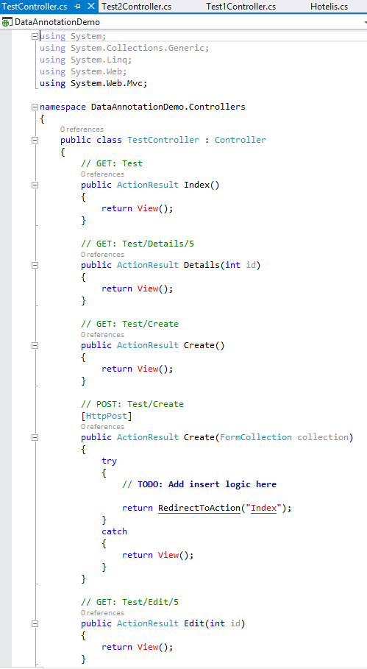
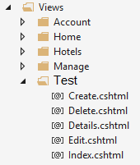
Rezultat može biti ...
... kreiran Controller i njegove metode
... ili i pripadajući View-ovi

